Slide 1
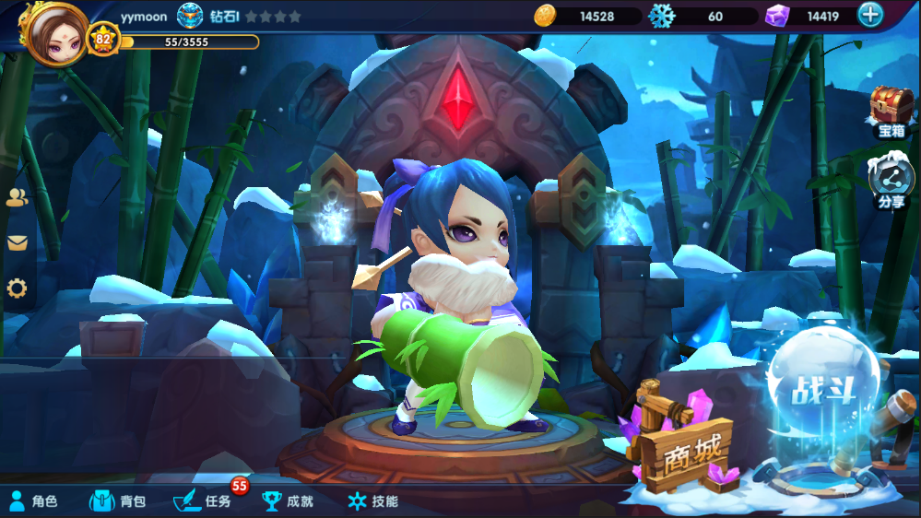


新增首充、福利、轮盘功能图标
首冲
福利
夺宝
1.首充图标使用限定角色卡通头像
2.福利图标使用礼盒图案
3.夺宝图标，抽奖轮盘

Slide 2

首充奖励界面
第一次的感觉是最棒的
首次充值6元及以上即送限定角色XXX!!
角色
奖品
奖品
奖品
立即充值
角色2D图替换为赠送的角色全身像

Slide 3


首冲礼包界面参考

Slide 4

会员福利界面
专属福利
3倍签到奖励
名字专属颜色
月卡会员头像框
首次成为月卡会员立即获得XXX角色
3倍签到奖励
名字专属颜色
年卡会员头像框
首次成为年卡会员立即获得XXX角色
首次成为年卡会员立即获得XXX角色
每日在此领取
每日在此领取
奖励
奖励
奖励
奖励
奖励
奖励
￥18.00
￥198.00
成为月卡会员
成为年卡会员
月卡和年卡的每日福利可叠加

Slide 5
会员福利界面
专属福利
3倍签到奖励
名字专属颜色
月卡会员头像框
首次成为月卡会员立即获得XXX角色
3倍签到奖励
名字专属颜色
年卡会员头像框
首次成为年卡会员立即获得XXX角色
首次成为年卡会员立即获得XXX角色
每日在此领取
每日在此领取
奖励
奖励
奖励
奖励
奖励
奖励
剩余时间：29天
￥198.00
领取福利
成为年卡会员
月卡和年卡的每日福利可叠加

Slide 6
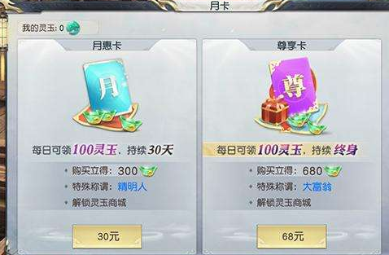
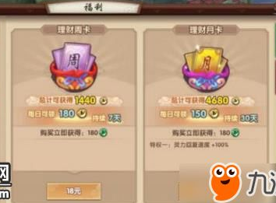
会员福利界面参考

Slide 7

您的专属福利已经时效，请及时续费哦~

Slide 8
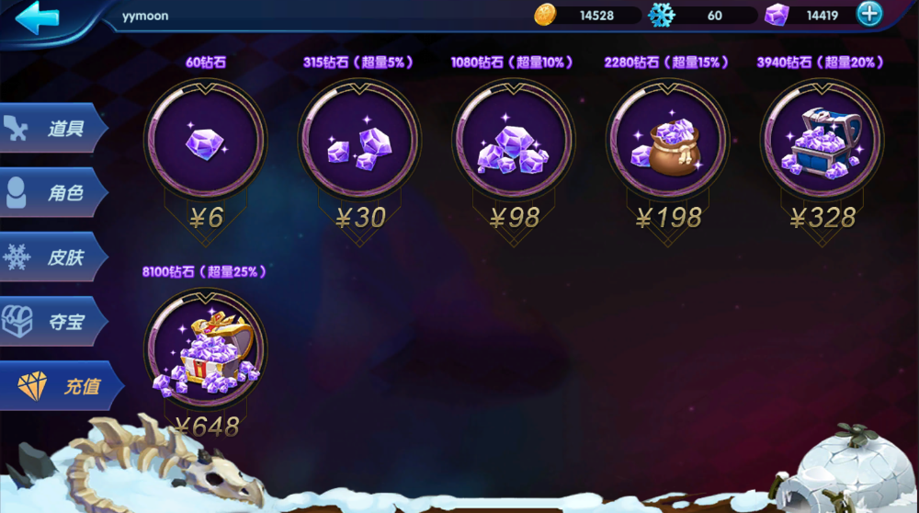
充值界面添加月卡，年卡
月卡会员
年卡会员
月卡
年卡
￥18
￥198

Slide 9
充值界面添加月卡，年卡
月卡会员
年卡会员
剩余
30天
剩余
360天
￥18
￥198

Slide 10
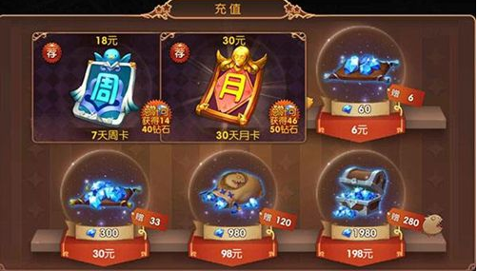
充值界面参考图

Slide 11
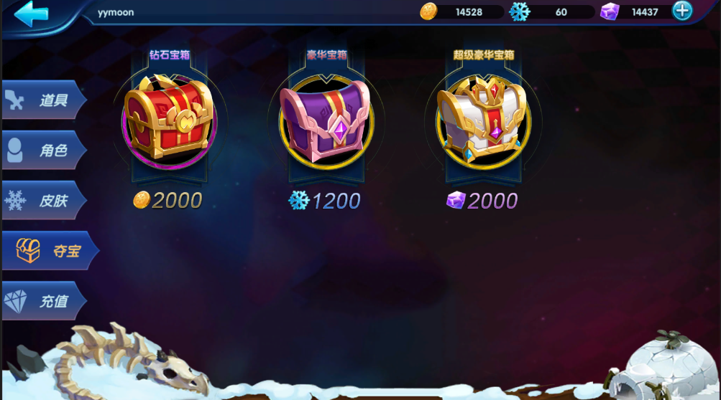


商城夺宝界面修改
本期奖励剩余时间：7天
今日限购 0/10
夺宝
50

Slide 12
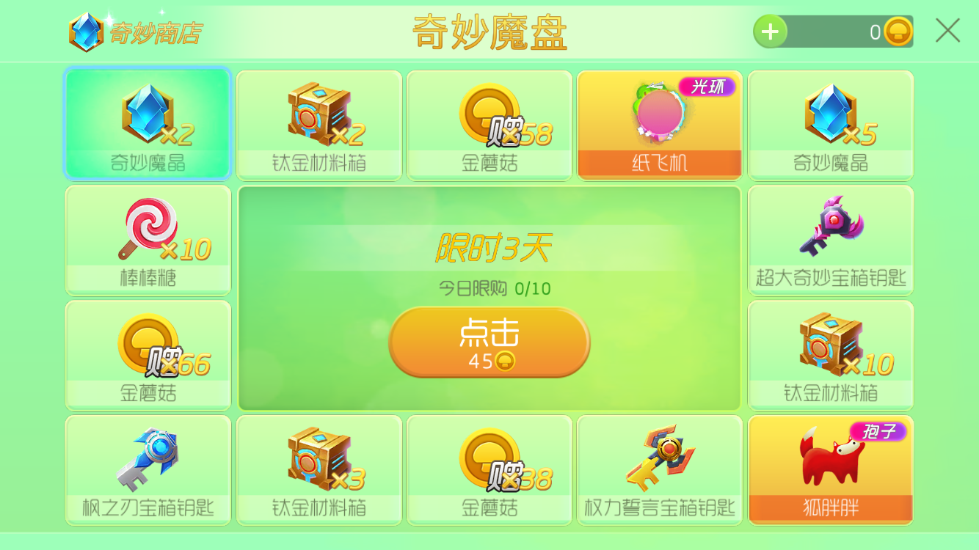
夺宝参考图

Slide 13
美术资源需求
图标 尺寸 用途
1.首冲礼包图标 60*60 大厅界面功能按钮
2.会员福利图标 60*60 大厅界面功能按钮
3.夺宝轮盘图标 60*60 大厅界面功能按钮
4.月卡图标 150*150 商城充值界面图标
5.年卡图标 150*150 商城充值界面图标
6.三个所送角色的2D图 首冲界面和会员福利界面展示用
会员头像框
1.月卡会员头框 120*120 头像框
2.年卡会员头框 120*120 头像框
3.月卡头像框图标 80*80 道具图标
4.年卡头像框图标 80*80 道具图标
界面效果图
1.首冲界面
2.会员福利界面
3.夺宝转盘界面
会员名字配色方案
1.月卡会员名字配色
2.年卡会员名字配色

